Slide 1
Do It! 안드로이드 앱 프로그래밍
Chapter 01
안드로이드란?

Slide 3




이번 장에서는 무엇을 다룰까요?
안드로이드에 대해 잘 몰라요.
안드로이드가 무엇인지 간단하게 알아볼까요?
안드로이드가 어떻게 변해왔는지 그 흐름을 알아볼까요?

Slide 4
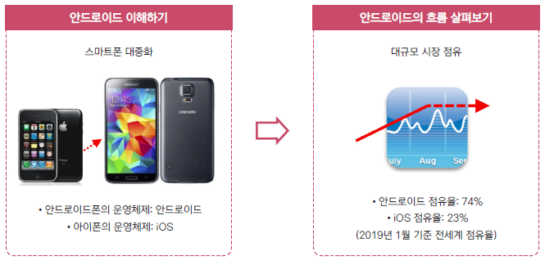
이번 장에서는 무엇을 다룰까요?

Slide 5





강의 주제 및 목차
강의 주제
안드로이드가 무엇인지에 대해 이해한다.
1
안드로이드 이해하기
목 차
안드로이드의 흐름 살펴보기
2

Slide 6






1.
안드로이드 이해하기

Slide 7
안드로이드의 주요 특징
자바
완벽한
컴포넌트
오픈 소스
쉬운 앱 간 연동
다양한
기능 지원

Slide 8
안드로이드의 주요 특징
플랫폼 아키텍쳐
리눅스 커널 위에서 동작
빌드 시에는 DEX 포맷으로 만들어지고 실행 시에는 ART 런타임에서 실행됨
앱은 애플리케이션 프레임워크 위에서 실행됨
앱
애플리케이션 프레임워크
안드로이드 런타임
Surface Manager
Media Framework
SQLite
Core Libraries
ART Runtime
OpenGL ES
WebKit
libc
리눅스 커널

Slide 9
2.
안드로이드의 흐름 살펴보기

Slide 10
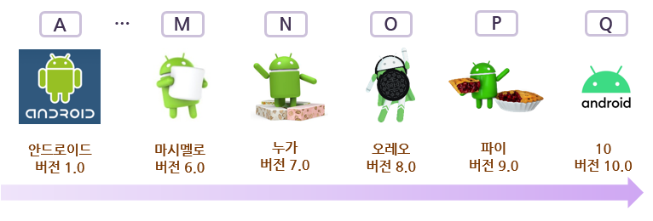
안드로이드 버전의 변화
스마트폰, 태블릿, 그리고 빠른 업그레이드 …

Slide 11
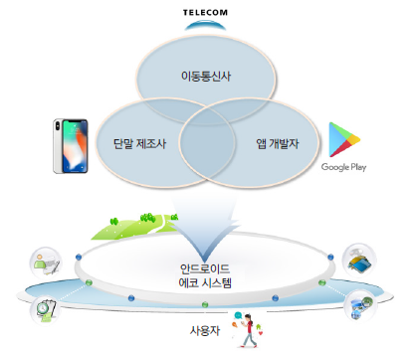
안드로이드 에코 시스템
에코 시스템 안에서 개발자로서의 역할

